Slide 1
校园一卡通产品培训
Work Report - May 24 , 2011

Slide 2
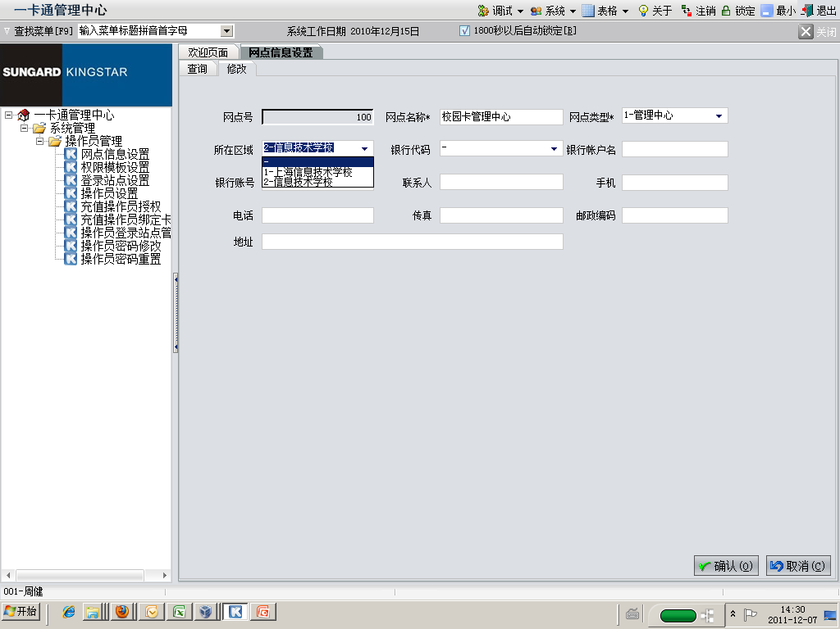
系统管理 网点信息设置
基础信息，注册新的操作员时需要选择该信息。

Slide 3
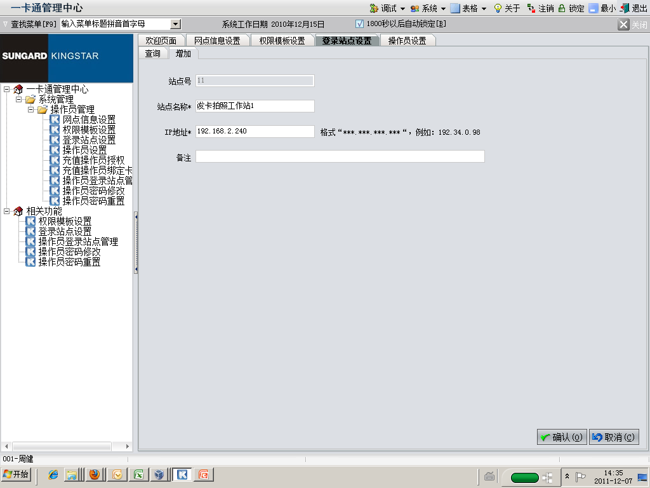
系统管理 登录站点设置
基础信息，使用客户端时需要校验该信息是否已经登记，未登记的设备是不允许登陆系统的。

Slide 4
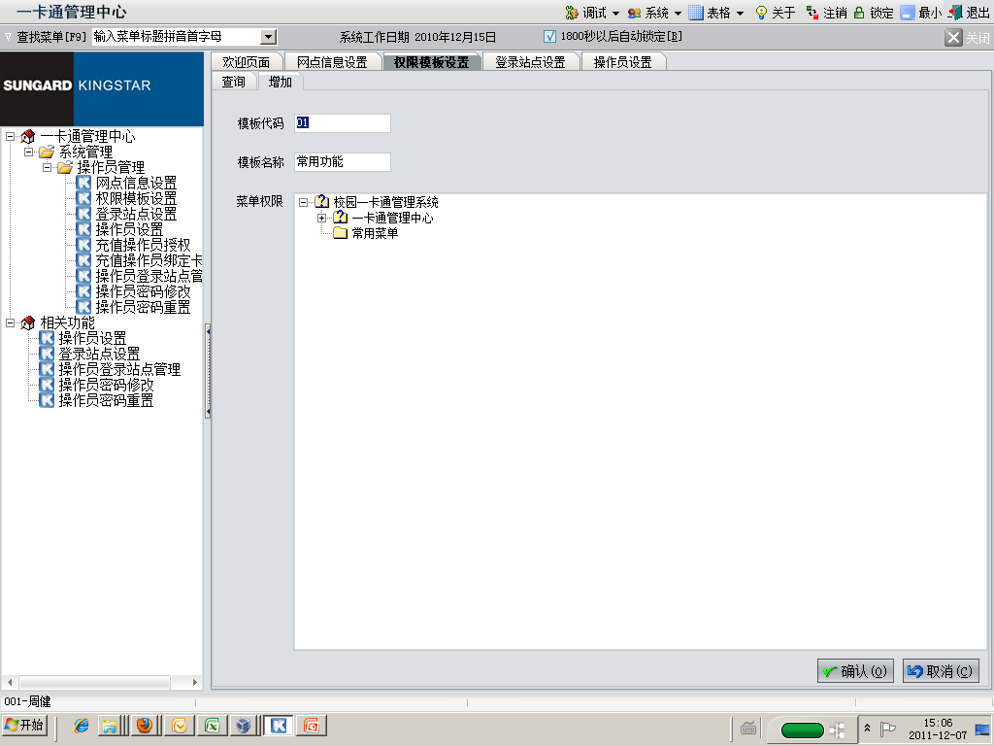
系统管理 权限模板设置

Slide 6
处于维护期的客户重点工作 Key maintenance projects
1、卡库不平的处理，涉及到所有现有客户。Inconsistency between Card data and database data （all clients related）
2、部分客户新增需求的处理。包括：上海海事大学的自助复印、上海理工大学的体育场馆管理、上海海洋大学的网络收费管理、泰州大学城的水控分账管理、上海外国语大学的语音报价器接入功能等。Some clients related：Shanghai Maritime Uni-Self-service copy writer， Shanghai University of Technology-gymnasium mgt sys， Shanghai Ocean Uni-internet charging mgt sys， Taizhou university city-water control system， Shanghai international studies Uni-vocal price-telling function accessing
3、所有客户发现的各个BUG处理。包括：门禁系统存在不能远程开门、自助取电设备已挂失或已注销卡片仍然可以取电、浴室管理显示人数不准确、新增加TCPIP类型POS无法正常使用、充值机故障率高等。Individual bug found by clients： remote door opening failure in entrance control， report-lost or void self-service electricity card still can be used， incorrect number of in-using person in showering mgt sys， added TCP/IP POS use failure，high failure rate of the recharging machine

Slide 7
部门现状
人员状况。在职9人，待离职2人。人员编制13人。 产品部人员已经严重不足，每个人的工作压力太大了，再这样持续下去，新客户、老客户、部门员工全部会出大问题。Headcount status： 13 headcount quota。9 in position， 2 in resignation process。Serious headcount in-sufficient problem causing high work pressure of employee and will greatly affect work for clients and department
彭海宇 | 在职 in position
何林青 | 在职 in position
韩纪伟 | 在职 in position
汤成 | 在职 in position
翟宜进 | 在职 in position
王彦兵 | 在职 in position
陈世祥 | 在职 in position
游毅明 | 在职in position
聂龙海 | 在职in position
肖林海 | 待离职 in resignation process
闻剑 | 待离职 in resignation process

Slide 8
部门问题与风险Risks and Problems

